Slide 1








§2.4 牛顿运动定律的适用范围
一. 惯性系
乙
m
甲
地面参考系中的观察者甲：
有力
和加速度
即
——牛顿定律适用
运动车厢参考系中的观察者乙：
有力
无加速度
即
——牛顿定律不适用
结论：
牛顿第二定律不能同时适用于上述两种参考系
惯性系：牛顿运动定律适用的参照系

Slide 2
惯性系（inertia system） ：在一个参考系观察，一个不受力作用或处于平衡状态的物体，将保持静止或匀速直线运动的状态，这个参考系叫惯性系。
注意 ：牛顿运动定律只有在惯性参考系中
才能成立。在非惯性参考系中牛顿运动定律
不成立
非惯性系：相对惯性系做加速运动的物体。

Slide 3
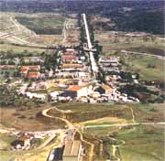
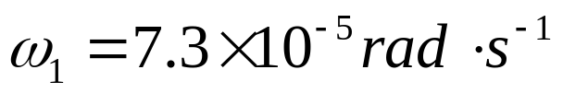
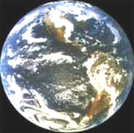
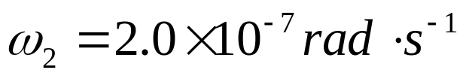
四、几种实用的惯性系
1、地面参考系
ground reference frame
由于我们生活在地面上，地面是一个最常用的惯性系。但只能说地面是一个近似的惯性系，而不是一个严格的惯性系，因为地球有自转角速度：
由于地球的自转，地球上的物体有法向加速度。
2、地心参考系 earth's core
地心参考系相对地面参考系严格些，地球绕太阳公转的角速度：

Slide 4
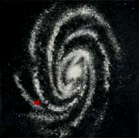
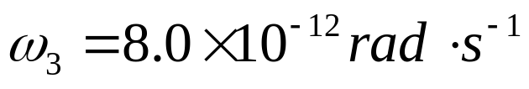

3、日心参考系 sun's core
日心参考系相对地心参考系更严格些，但太阳还绕银河中心旋转：
4、FK4参考系
FK4参考系是以选定的1535颗恒星的平均静止的位形作为基准的参考系，是比以上三个参考系都严格的惯性系。

Slide 5
讨论
(1) 严格的惯性系是关于参照系的一种理想模型。大多数情况下，通常取地面参照系为惯性参照系。
(2) 相对于一惯性系作匀速直线运动的参照系都是惯性系。
二. 牛顿运动定律的适用范围
牛顿运动定律适用于宏观物体的低速运动。
说明
(1)
物体的高速运动遵循相对论力学的规律；微观粒子的运动遵循量子力学的规律。
(2)
牛顿力学是一般技术科学的理论基础和解决实际工程问题的重要依据和工具。

Slide 6
惯性力(inertial force)
在非惯性系中，牛顿运动定律不适用，但是也可以假想，在非惯性系中，除了物体相互作用所引起的力以外，还有一种由于非惯性系而引起的力——惯性力，这样就能在形式上运用牛顿运动定律了。
惯性力是个虚拟的力，它是在非惯性系中来自参考系本身加速效应。
惯性力没有真正施力者，所以也就没有反作用力。

Slide 7








三. 惯性力
设 S ‘ 系( 非惯性系 ) 相对S 系( 惯性系 ) 平动，加速度为 。
质点 m 在S 系和S ' 系的加速度分别为
由伽俐略变换有
在S 系:
在S' 系：
引入虚拟力或惯性力
则
牛顿第二定律形式上成立
说明
(1)
惯性力是虚拟力，没有施力者，也没有反作用力。不满足牛顿第三定律。
(2)
惯性力的概念可推广到非平动的非惯性系。

Slide 8



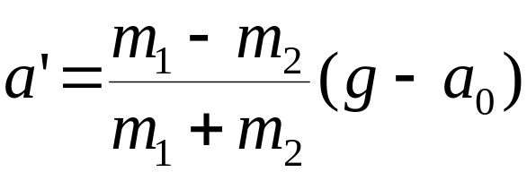

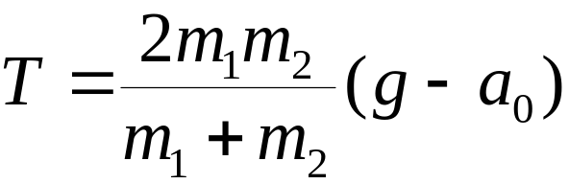


例
质量分别为 m₁ 和 m₂ 的两物体用轻细绳相连接后，悬挂在一个固定在电梯内的定滑轮的两边。滑轮和绳的质量以及所有摩擦均不计。当电梯以 a₀=g/2 的加速度下降时。
求
m₁ 和 m₂ 的加速度和绳中的张力。
解
取电梯为参考系
O'
对m₁ 有
T
对m₂ 有
T
m₂g
m₁g

Slide 9












例
一光滑斜面固定在升降机的底板上，如图所示，当升降机以匀加速度a₀ 上升时，质量为m 的物体从斜面顶端开始下滑。
求
物体对斜面的压力和物体相对斜面的加速度。
解
方法（一）
取地面为参考系
设物体的加速度为
m
x 方向
y 方向
y
x

Slide 10



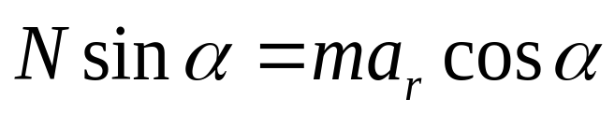

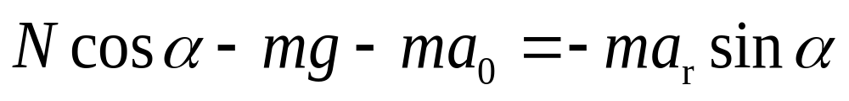


方法（二）
取升降机为参考系
y
惯性力
x
x 方向
y 方向

